Slide 1

Desarrollo FullStack de Aplicaciones Modernas con IA y Cloud

Slide 2

Clase 1 – Fundamentos de React
📅 Duración: 4 horas
👨‍🏫 Consultor: Jhonatan Lyons

Slide 3

🎯 Objetivos de la Sesión
Fundamentos Core
Práctica Guiada
Comprender los conceptos esenciales de React: JSX, componentes, props, estado y eventos
Implementar un ejemplo paso a paso: Task Tracker básico con funcionalidades esenciales
Refuerzo Práctico
Consolidar conocimientos mediante ejercicios intermedios y casos de uso reales
01
Mini-proyecto Avanzado
Construir una aplicación completa con filtros dinámicos y persistencia de datos
02
Hooks Principales
Introducir y dominar useState, useEffect, useContext y otros hooks fundamentales

Slide 4


⚛️ ¿Qué es React?
React es una librería de JavaScript revolucionaria creada por Facebook en 2013 que ha transformado el desarrollo web moderno.
Arquitectura Basada en Componentes
Permite crear interfaces reutilizables y modulares que facilitan el mantenimiento y escalabilidad
Virtual DOM Optimizado
Utiliza una representación virtual del DOM para maximizar el rendimiento y minimizar las actualizaciones
Empresas Líderes que Confían en React:
Facebook (Meta)
Netflix
Airbnb
Instagram
WhatsApp

Slide 5




🔑 Fundamentos Clave de React
Componentes y Props
Los bloques de construcción fundamentales que permiten crear interfaces modulares y reutilizables
Estado y Ciclo de Vida
Gestión dinámica de datos y control de las fases de existencia de los componentes
JSX y Virtual DOM
Sintaxis declarativa que combina JavaScript con HTML para crear interfaces eficientes
Manejo de Eventos
Sistema robusto para capturar y procesar interacciones del usuario de forma reactiva
Renderizado Condicional
Técnicas para mostrar contenido dinámico basado en el estado de la aplicación
Listas y Keys
Optimización del renderizado de elementos repetitivos mediante identificadores únicos
Formularios Controlados
Gestión completa del estado de formularios para una experiencia de usuario fluida

Slide 6
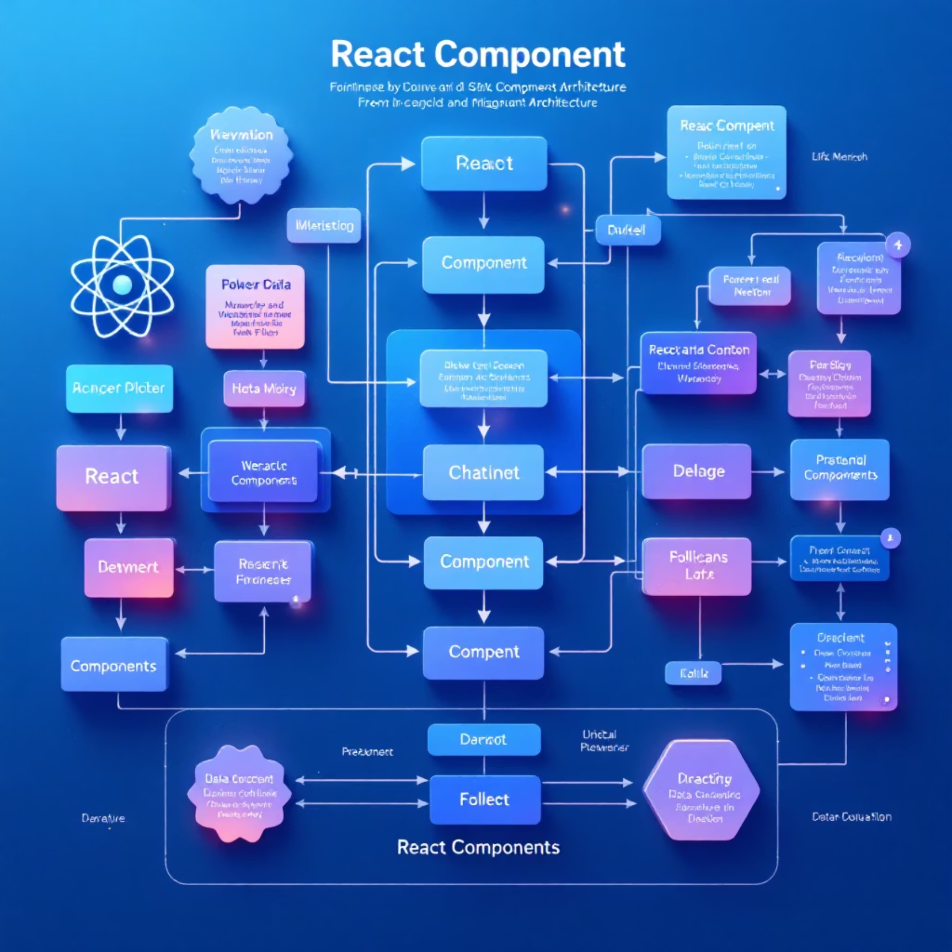
🧩 Componentes y Props
👉 Los bloques básicos de una app React
Los componentes son funciones que retornan elementos de interfaz, permitiendo crear aplicaciones modulares y mantenibles.
function Card({ title }) { return ( <div className="card"> <h2>{title}</h2> </div> );}
✅ Props Inmutables
Los datos fluyen de padre a hijo de forma unidireccional
✅ Reutilización
Un componente puede usarse múltiples veces con diferentes props
"Un componente es una función que retorna UI"

Slide 7



🔄 Estado y Ciclo de Vida
👉 La memoria interna de un componente
const [count, setCount] = useState(0);function increment() { setCount(count + 1);}
El estado permite que los componentes mantengan y actualicen información de forma dinámica.
⚡ Actualización Automática
Hook useState: La forma moderna de manejar estado en componentes funcionales
React re-renderiza la UI automáticamente cuando el estado cambia
⚡ Efectos Secundarios
useEffect permite ejecutar código en respuesta a cambios de estado

Slide 8

💡 Ejemplo Guiado – Task Tracker Básico
📋 Aplicación que permite:
01
Agregar Tareas
Formulario controlado para crear nuevas tareas con título y descripción
02
Marcar Completadas
Toggle de estado para cambiar el status de las tareas entre pendiente y completada
03
Renderizado Condicional
Mostrar diferentes estilos visuales según el estado de cada tarea
Esta aplicación demuestra los conceptos fundamentales de React en acción, combinando estado, props y eventos en una interfaz intuitiva.

Slide 9
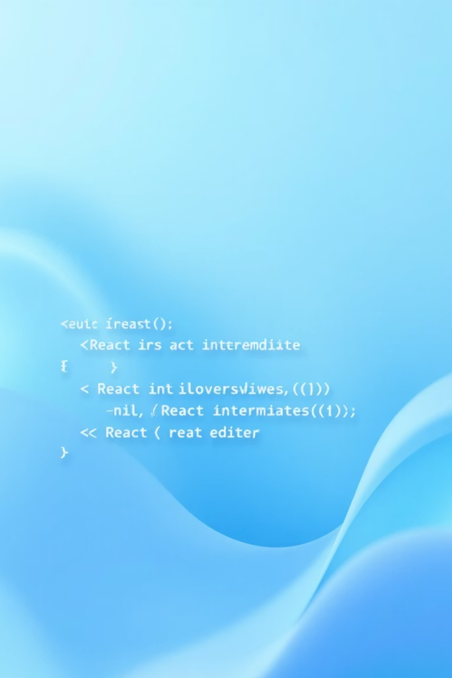




🛠️ Prácticas Intermedias
Contador de Tareas
Implementar un contador dinámico que muestre el número de tareas pendientes en tiempo real
Estado Vacío
Renderizado condicional para mostrar un mensaje cuando no hay tareas disponibles
Eliminar Tareas
Botón de eliminación con confirmación para remover tareas de la lista
Fecha Límite
Extender el formulario para incluir fechas límite y ordenamiento temporal
Estas prácticas consolidan los conceptos aprendidos y preparan para funcionalidades más avanzadas.

Slide 10
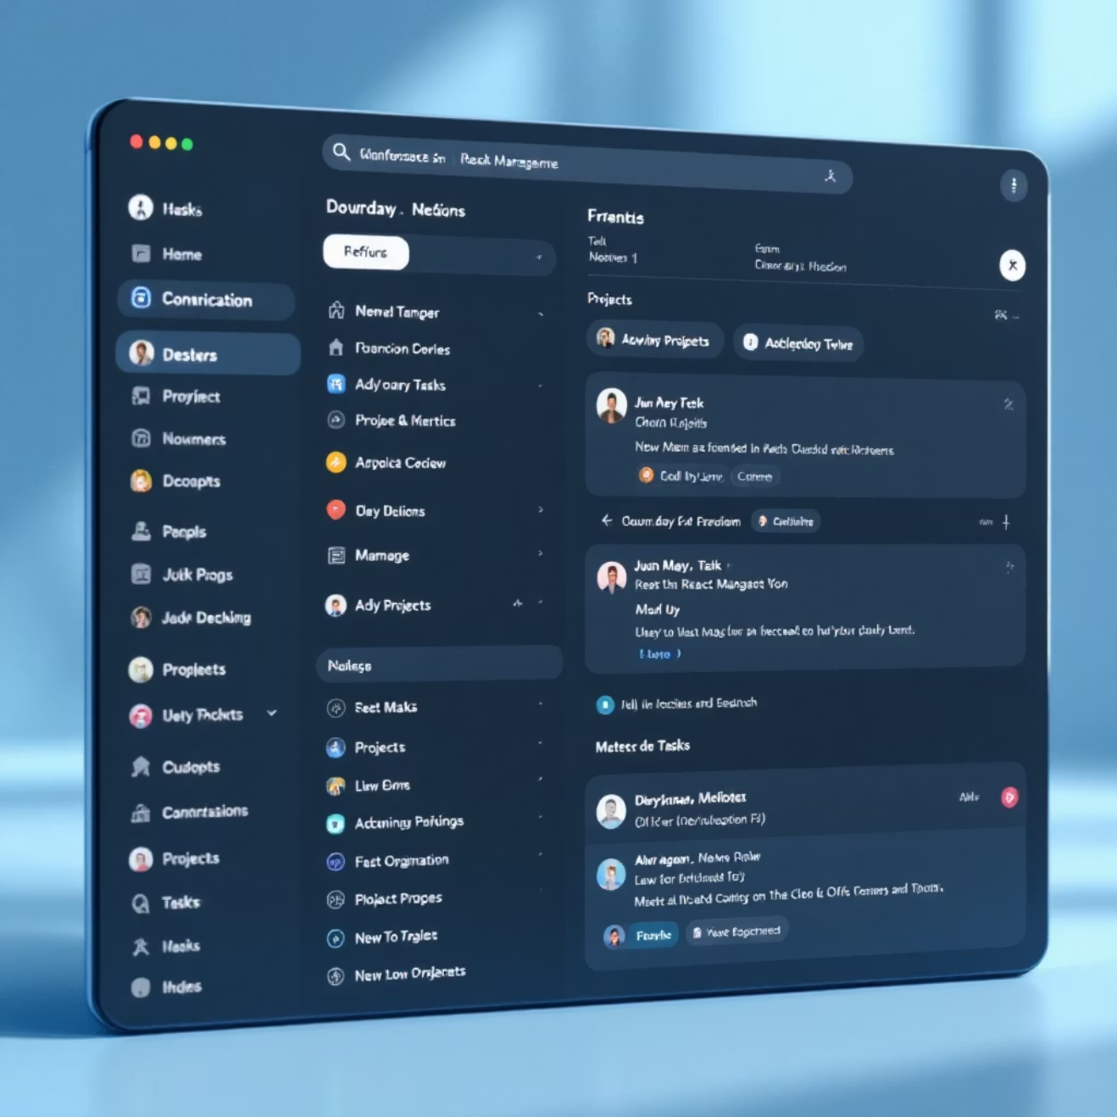



🚀 Mini-proyecto: Task Tracker Pro
Extensión avanzada con funcionalidades profesionales:
Formulario Completo
Sistema de Filtros
Título personalizable y fecha límite con validación en tiempo real
Filtros dinámicos: Todas, Pendientes, Completadas con navegación fluida
Persistencia Local
Almacenamiento automático con localStorage para mantener datos entre sesiones
"Este proyecto integra todos los conceptos fundamentales en una aplicación real y funcional"

Slide 11




🎯 Reto Adicional
Funcionalidades Avanzadas
Persistencia de Datos
Implementación completa con localStorage para mantener el estado de la aplicación
Filtros Dinámicos
Sistema de filtrado en tiempo real con múltiples criterios de búsqueda
useEffect(() => { localStorage.setItem( "tasks", JSON.stringify(tasks) );}, [tasks]);
Este reto final combina hooks avanzados con persistencia de datos, creando una experiencia de usuario completa y profesional.
Próximos Pasos: Explorar Context API, Custom Hooks y optimización de rendimiento

